Slide 1
Модель методической службы в ДОО в условиях введения ФГОС ДО.
Подготовила: Пятаева Лариса Михайловна,
старший воспитатель МДОУ
«Детский сад №124 комбинированного вида»

Slide 2
«Целостная, основанная на достижениях науки,и передового педагогического опыта система взаимосвязанных мер, действий и меропиятий, направленных на всестороннее повышение профессионального мастерства каждого учителя и воспитателя, на обобщение и развитие творческого потенциала педагогического коллектива» К.Ю.Белая

Slide 3
Цель: повышение профессиональной компетенции педагогических работников для реализации ФГОС ДО через создание системы непрерывного профессионального развития каждого педагогического работника.

Slide 4
Методическая работа

Slide 5
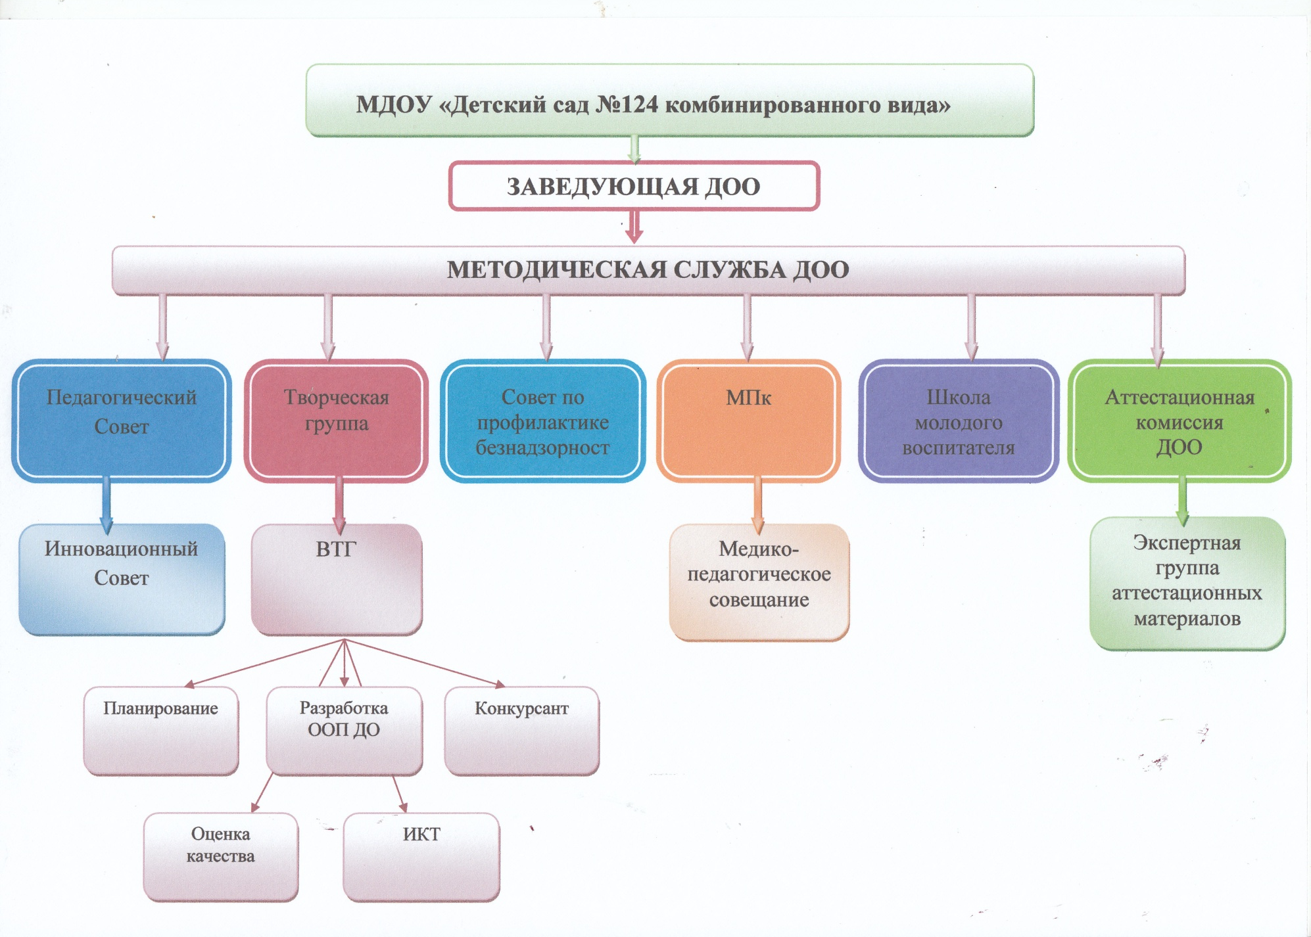

Slide 6
Педагогический совет – постоянно действующий коллегиальный орган самоуправления педагогических работников. С его помощью осуществляется управление развитием ДОУ. Педсовет как высший орган руководства всем воспитательно-образовательным процессом решает конкретные задачи дошкольного учреждения. Инновационныйсовет- структурное подразделение инновационной деятельности ДОО, объединяющее на добровольной основе творческих педагогов, стремящихся осуществлять преобразования ,внедрение инновационных методов, руководство инновационной деятельностью ДОО.

Slide 7
Временные творческие группы– добровольное профессиональное объединение педагогов, заинтересованных во взаимном творчестве, изучении, разработке, обобщении материалов по заявленной тематике с целью поиска оптимальных путей развития изучаемой темы для непосредственной работы с детьми. Руководит группой воспитатель высшей категории. Созданы для решения долгосрочных задач и конкретной кратковременной творческой проблемы (например, подготовка к педагогическому совету, семинару, конкурсу…)

Slide 8
Совет по профилактике безнадзорности детей дошкольного возраста – это коллегиальный орган, целью которого является планирование, организация и осуществление контроля за проведением профилактики, коррекции и реабилитации социально опасного положения и социального сиротства.

Slide 9
Медико -педагогический консилиум (МПк) - форма взаимодействия специалистов Организации, объединяющаяся для медико- педагогического сопровождения воспитанников с отклонениями в развитии; курирует коррекционно-развивающую деятельность педагогов групп компенсирующей направленности. Медико-педагогическое совещание - решает вопросы организации работы в группах детей раннего возраста.

Slide 10
Школа молодого воспитателя - добровольное профессиональное объединение педагогов, созданное для оказания помощи начинающим и вновь прибывшим педагогам в повышении их профессиональной компетентности.

